Slide 1

Dự án Game “Bóng tối huyền bí”
Giảng viên hướng dẫn: Vương Minh Thái
Sinh viên: Nguyễn Đắc Huy – PH55128

Slide 2
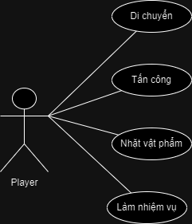
Sơ đồ UseCase
Yêu cầu khách hàng
Giao diện đơn giản, dễ nắm bắt nội dung game
Nhân vật có thể chạy, nhảy, tấn công
Có animation cho nhân vật và quái
Các màn chơi cùng với những thử thách khác nhau
Hệ thống nhiệm vụ trên từng màn chơi
Nhặt vật phẩm trong các màn chơi

Slide 3
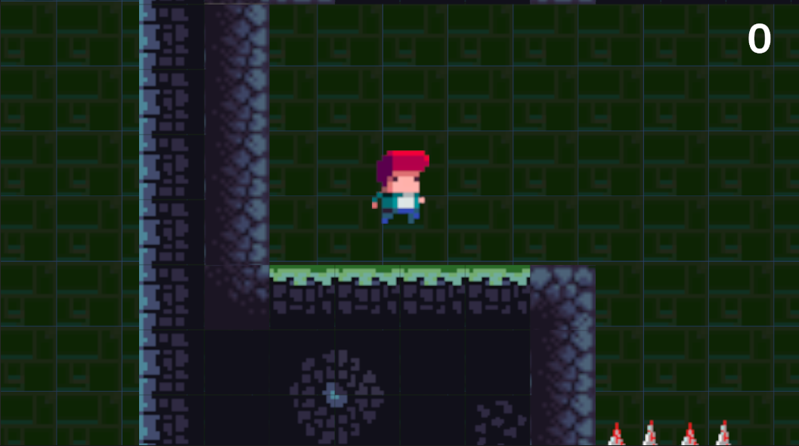
Các màn chơi
1. Cách thức điều khiển nhân vật:
Bấm ( giữ ) mũi tên trái ( A ) để di chuyển sang trái
Bấm ( giữ ) mũi tên phải ( D ) để di chuyển sang phải
Bấm nút SpaceBar để nhảy
2. Giao diện:
Thang leo: giúp nhân vật leo
Bẫy: khiến nhân vật chết
Xu: thu thập để tăng điểm
Giao diện màn chơi Level 1

Slide 4
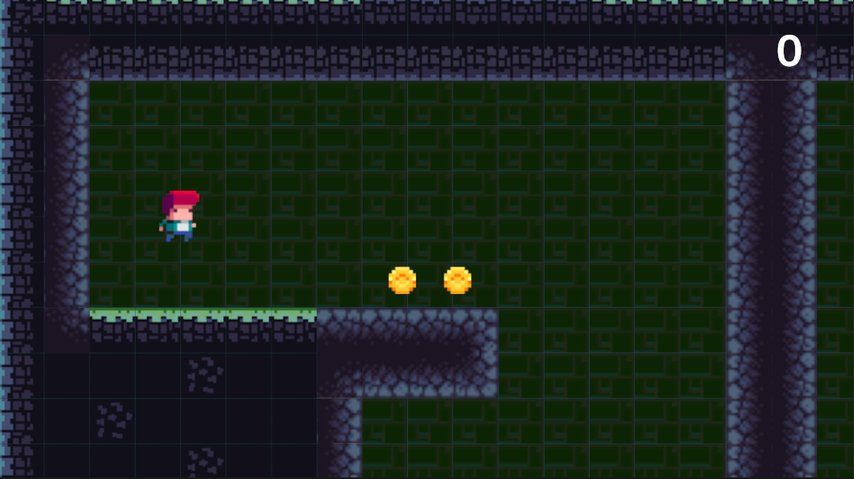
Các màn chơi
1. Cách thức điều khiển nhân vật:
Bấm ( giữ ) mũi tên trái ( A ) để di chuyển sang trái
Bấm ( giữ ) mũi tên phải ( D ) để di chuyển sang phải
Bấm nút SpaceBar để nhảy
Bấm nút Q để tấn công quái
2. Giao diện:
Thang leo: giúp nhân vật leo
Xu: thu thập tăng điểm số
Bẫy gai, Quái: gây khó dễ cho nhân vật, làm nhân vật chết.
Giao diện màn chơi Level 2

Slide 5
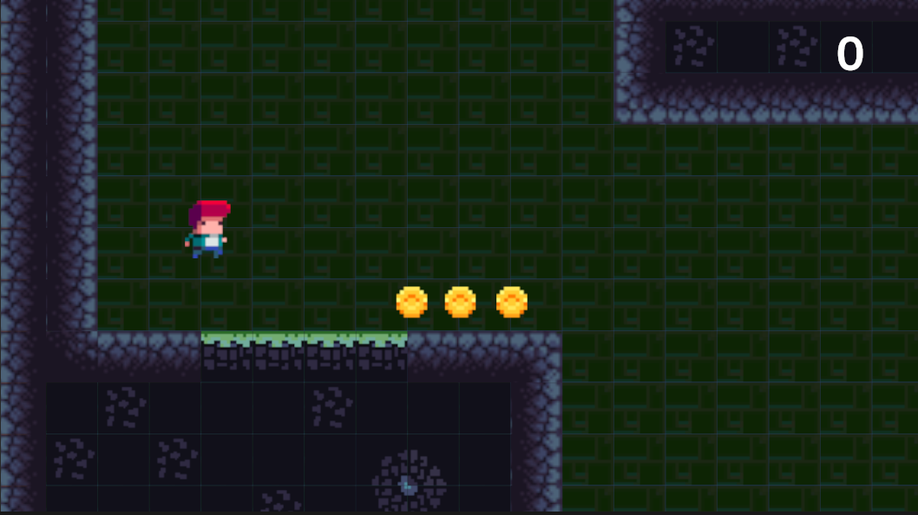
Các màn chơi
1. Cách thức điều khiển nhân vật:
Bấm ( giữ ) mũi tên trái ( A ) để di chuyển sang trái
Bấm ( giữ ) mũi tên phải ( D ) để di chuyển sang phải
Bấm nút SpaceBar để nhảy
2. Giao diện:
Thang leo: giúp nhân vật leo
Xu: thu thập tăng điểm số
Bẫy gai: gây khó dễ cho nhân vật, làm nhân vật chết.
Giao diện màn chơi Level 3

Slide 6
Những khó khăn, vướng mắc
Vẫn còn thiếu sót về code cho nhân vật, quái
Thiếu ý tưởng về làm map, thiết kế map sao cho hợp lí
Thời gian có hạn

Slide 7
Dự kiến nâng cấp, thay đổi
Tìm tòi những hướng dẫn trên Google, Youtube,… để tạo ra các màn chơi đặc sắc, độc đáo hơn.
Sử dụng các trang web chuyên dụng như Unity Asset Store để tìm những tài nguyên đẹp và hữu ích
Tìm kiếm các bài viết code để áp dụng vào game mình làm, giúp cho game của mình được hay hơn và ổn định hơn trong việc di chuyển cũng như xử lí tình huống.

Slide 8
Em xin cảm ơn thầy cô và các bạn đã lắng nghe!

